Slide 1
VERİ İLETİŞİMİ VE BİLGİSAYAR AĞLARI
JPEG VE MPEG HAKKINDA BİLGİ
RAMAZAN şaHİN 134410008

Slide 2
Fotoğraf Dosyalarının Özellikleri
Kare (frame)
Fotoğrafı ve video görüntüyü oluşturan görüntülerden her birine “Kare” (frame) denir.
Çözünürlük (resolution)
Fotoğraflar “piksel” adı verilen noktacıklardan oluşur. Fotoğrafı yakınlaştırarak baktığımızda, her birinin tek bir renkle dolu küçük kutucuklar olduğunu göreceğimiz bu pikseller birleşerek resmin bütününü oluştururlar. Bir fotoğrafı oluşturan karelerin her birinin piksel olarak yüksekliği ve genişliği “Çözünürlük” (Resolution): değerleriyle ifade edilir.
Çözünürlüğü 1024x768 olarak belirtilmiş bir fotoğrafta soldan sağa 1024, yukarıdan aşağıya 768 noktacık (piksel) vardır.

Slide 3
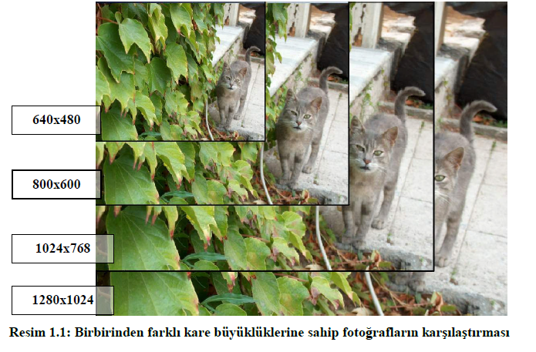

Slide 4
JPEG GÖRÜNTÜ SIKIŞTIRMA FORMATI
Sabit tek kare görüntülerin, baskı, elektronik yayın, kayıt amaçlı sıkıştırılma standardıdır.
JPEG “Joint Photographic Experts Group” grubunun çalışmaları sonucu elde edilen formatta, sıkıştırma oranına göre, görüntüde oluşan kayıplar artmaktadır.
JPEG sıkıştırılacak görüntü için kullanıcı, “kalite-kapasite” oranlamasını seçmek yada atamak zorundadır.
Yüksek kaliteli resim, büyük veri kapasitesi isteyecektir, bu da sıkıştırmanın düşük oranda tutulması anlamına gelir.
Eğer düşük veri kapasitesi isteniyorsa, görüntü kalitesi düşecek,sıkıştırma oranı artacak demektir.
Bu oranlamaya bağlı olarak, JPEG sıkıştırmanın parametreleri, otomatik olarak değiştirilir.

Slide 5
JPEG GÖRÜNTÜ SIKIŞTIRMA FORMATI
JPEG sıkıştırmada, kayıpsız sıkıştırma oranı 2’ye 1’dir. Fakat görüntü detayına bağlı olarak, sıkıştırma 10 yada 20 kez yapılsa da, görüntüde kolayca izlenecek bir kayıp olmamaktadır.
Gerçekte, görüntüyü oluşturan bilgi- veri kapasitesi 1 milyon bitten, 10 kez sıkıştırılarak 100 bin bite düşürülse de görüntüde pek büyük fark olmadığı yada kolayca fark edilebilir bir bozulma olmadığı görülecektir.
JPEG, 100’e 1 sıkıştırma oranına kadar çıkabilir. Bu oranda üretilecek görüntüler, arşivlemede kullanılacak, görsel tarama amaçlı kayıt edilebilir veya internetten çok hızlı gönderilebilir.

Slide 6


JPEG formatı, bir resmin dosya boyutunu, çok daha küçük boyutlara düşürebilmektedir. Bunu yaparken de resmin kalitesinde gözle görünür bir düşüş yapmamaktadır.
Solda gördüğünüz resim, bmp formatında yapılmış bir resimdir ve dosya boyutu 122 KB'tır. Gördüğünüz gibi tüm renkler net bir şekilde ayırt edilebiliyor ve resim de net bir şekilde anlaşılıyor.
Yanda gördüğünüz resim, yukarıda gördüğünüz resmin jpeg formatıdır. Bu resim jpeg olarak kaydedildi ve dolayısıyla dosya boyutu azaldı. Görüldüğü gibi kalitede gözle görünür bir azalma yok. Ama dosya boyutunda büyük bir azalma var. Yanda gördüğünüz jpeg formatlı resmin boyutu 66.4 KB.

Slide 7
JPEG SIKIŞTIRMA TEKNİKLERİ
Aşağıda JPEG sıkıştırma tekniğine ait bazı alt kolları bulunmaktadır.
Progressive JPEG
Hierarchical JPEG
Sequential Lossless JPEG
Standart DCT tabanlı JPEG

Slide 8
Video Dosyalarının Özelikleri
Kare Büyüklüğü (frame size)
Fotoğraflar gibi piksellerin bir araya gelmesinden oluşur.
Video dosyalarının içerdiği piksel sayısı, “kare büyüklüğü” veya “frame size” olarak adlandırılır.
Kare Sıklığı (frame rate)
Videoları, peş peşe eklenmiş hareketli ve sesli fotoğraflar olarak kabul edebiliriz. Her video formatında saniye başına belli sayıda görüntü (frame) ekrana gelir. İşte video görüntüde 1 saniyede ekrana gelen kare sayısına “kare sıklığı” denir. Kare sıklığı, fps (frames per second-saniyeye düşen kare sayısı) değeriyle ifade edilir.

Slide 9
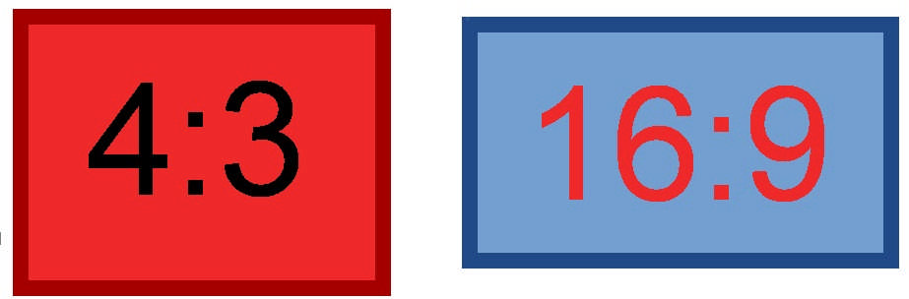
Video Dosyalarının Özelikleri
En-Boy Oranı (aspect ratio)
En-boy oranı, video görüntüsünün yatay ve dikey eksenlerinin birbirine oranını gösterir. Televizyonun icadından yakın yıllara kadar 4:3 en-boy oranı kullanılmıştır; yani ekrandaki görüntü sağdan sola 4 birim uzunluğundayken yukarıdan aşağıya 3 birim uzunluğundadır.

Slide 10
MPEG GÖRÜNTÜ SIKIŞTIRMA FORMATI
MPEG türü sıkıştırmada, JPEG tabanlı olup, sadece ardışık gelen karelerin birbirinden olan farklarını göndererek, çok daha yüksek oranda sıkıştırma yapılması sağlanır.
MPEG(Motion Picture Experts Group), görüntü,ses ve kontrol verilerini sıkıştırarak,tek bir veri grubu-paketi içinde,senkronlu biçimde göndermektedir.
Çoklu ortam,video konferans ve amatör,yarı profesyonel görüntü kullanımına yönelik geliştirilen format,MPEG-1 adını almış ve hemen ardından, daha yüksek detaylı görüntüler için MPEG-2 ve 3 geliştirilmiştir.
MPEG-3, MPEG-2 ile birleştirilmiş ve MPEG-4 ise dorudan video konferans ve video telefonda kullanım amaçlı, geliştirilmeye başlanmıştır.

Slide 11
MPEG GÖRÜNTÜ SIKIŞTIRMA FORMATI
MPEG, görüntü ve ses kodlaması ile ilgili standartları yani "bitstream"(bit akışı)'i standartlaştırır.
Buna karşın MPEG kodlayıcı(encoder) ve kod çözücü(decoder) için herhangi bir standart getirmez.
Kodlayıcı ve kod çözücünün tasarımı tamamen üreticiye kalmış olup, kodlayıcı MPEG standardının gerektirdiği şekilde görüntü veya sesi kodlamak zorundadır.
Decoder ise MPEG kodlanmış ses ve görüntüyü çözebilmek zorundadır.
Bu özelliğe sahip (MPEG çözebilen) decoderlere MPEG Uyumlu (MPEG Compliant) Decoder denir.

Slide 12
MPEG-1 GÖRÜNTÜ SIKIŞTIRMA FORMATI
MPEG-1 gibi herhangi bir sıkıştırma tekniğiyle sıkıştırılmamış standart çözünürlüklü bir videonun veri hızı yaklaşık 270 Mbit/sn'dir.
Bu veri hızı MPEG-1 kodlamasıyla 1.5 Mbit/sn'ye kadar düşürülür.
MPEG-1 kodlama standardı CD'den eş zamanlı video aktarımı için geliştirilmiştir ve 1.5 Mbit/sn bunun için yeterlidir.
MPEG-1, video ve ses sıkıştırması için geliştirilmiş ilk MPEG standardıdır ve bir Video CD'den video ve ses oynatılmasını mümkün hale getirmek için geliştirilmiştir.

Slide 13
MPEG-2 GÖRÜNTÜ SIKIŞTIRMA FORMATI
MPEG-2 sıkıştırma standardı, MPEG-1'den sonra geliştirilmiş olup sayısal TV teknolojisinin temelini teşkil etmektedir.
Bu kodlama ile sıkıştırılmamış bir videonun veri hızı 2-6Mbit/sn'ye kadar küçültülmektedir.
MPEG-2 ile amaçlanan video bitrate'inin DVD bit rate'ine düşürülmesidir.

Slide 14
MPEG-4 GÖRÜNTÜ SIKIŞTIRMA FORMATI
MPEG-4 standardı özellikle yüksek çözünürlüklü videoları en verimli şekilde sıkıştırmak amacıyla geliştirilmiştir.
MPEG-4 kodlama standardı sayesinde 800Mbit/sn ve üstü bant genişliğine sahip bir HD videonun çözünürlüğü 19MBit/sn’ye kadar düşürülmektedir.
Günümüzdeki HD TV yayınlarının temelini MPEG-4 standardı oluşturmaktadır.

Slide 15
MPEG GÖRÜNTÜ SIKIŞTIRMA FORMATI
MPEG formatında sıkıştırma şu üç genel yöntemi içerir;
Bir karenin kendi içinde yapılan,standart sıkıştırma,
Ardışık karelerin tümüyle değil,sadece referans karelere göre olan farkların gönderilmesi,
Kareler içinde hareket eden objelerin,parçaların,hareket yönü tespit edilerek,alıcı kısımda bu objeler hareket yönlerine göre,yeni pozisyonlarında tekrar oluşturma kısaca “kısaca hareket tahmini” yöntemi ile yapılan sıkıştırma.

Slide 16
MPEG GÖRÜNTÜ SIKIŞTIRMA
MPEG formatında görüntü sıkıştırması,önce kare içi olarak yapılır. Bu DCT kodlama ile sağlanır.
Standart DCT kodlama, kuantalama, RLC ve VLC kodlamaları kullanılarak, MPEG görüntülerini oluşturan her kare, bağımsız kare içi sıkıştırma ile “intra frame” sıkıştırılarak MPEG formatı oluşturulabilir.
Fakat M-JPEG gibi,daha az sıkıştırma oranı nedeniyle yüksek veri hızı elde edildiğinden,yayın amaçlı kabul görmez.
İkinci teknik ise ardışık kareler arası,farkların gönderilmesidir. Saniyede 25 kare görüntü geçen PAL sisteminde, aynı film karelerindeki gibi, ardışık gelen görüntülerde,değişim çok azdır.
Kareler arası yoğun değişim,sadece kameranın hareketlerinde ve kurguda,farklı sahnelerin eklenmesi ile görülür.

Slide 17
